Slide 1





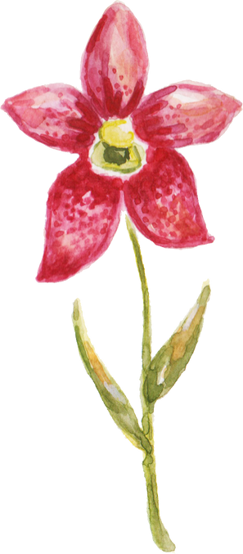


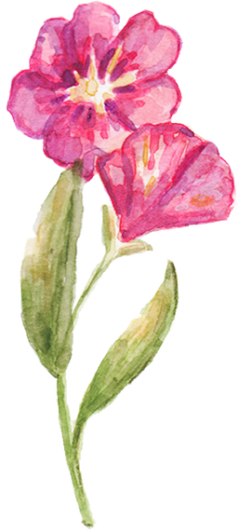
VUI MỪNG CHÀO ĐÓN CÁC EM
TỚI BUỔI HỌC NGÀY HÔM NAY

Slide 2
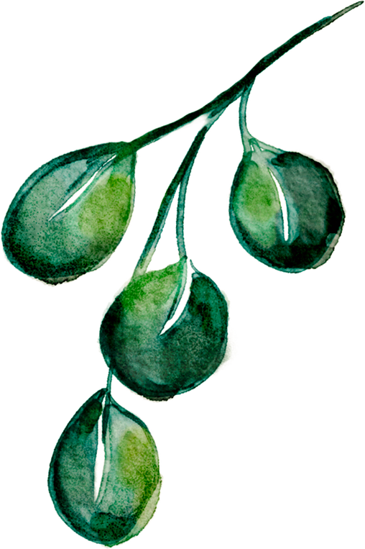

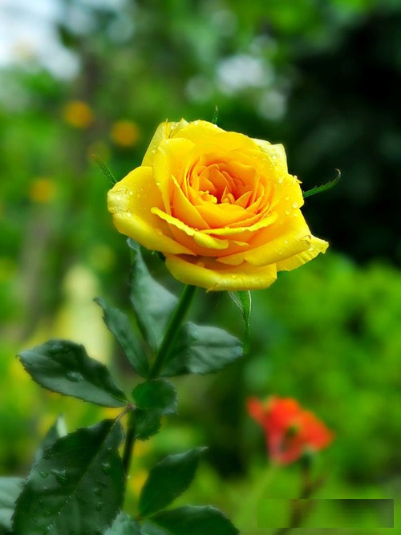
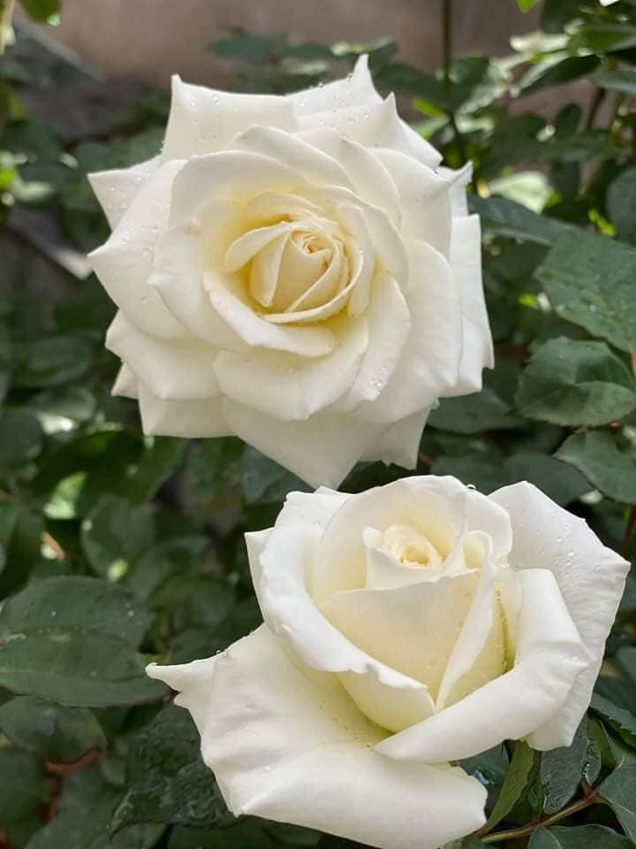
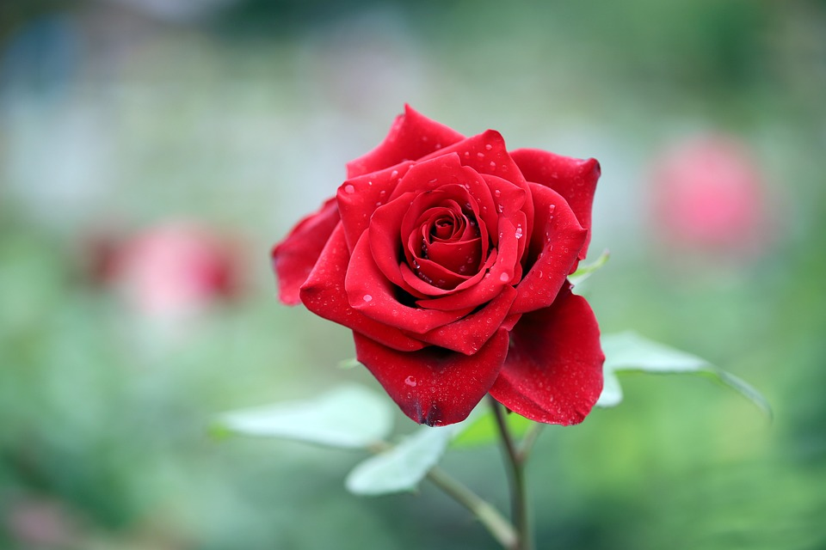
KHỞI ĐỘNG
Em biết những loại hoa hồng nào, hãy kể tên?
Hoa hồng vàng
Hoa hồng trắng
Hoa hồng đỏ

Slide 3





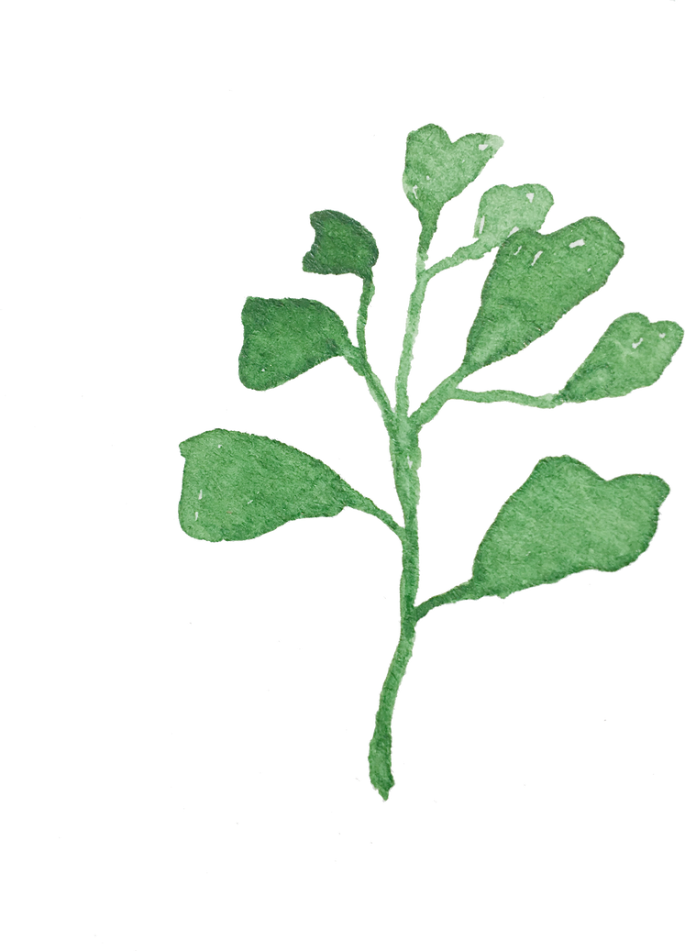

BÀI 7:
HỌ HÀNG, LÀNG XÓM
NÓI VÀ NGHE - KỂ CHUYỆN:
CÂY HOA HỒNG BẠCH

Slide 4




NỘI DUNG BÀI HỌC
NGHE KỂ CHUYỆN
01
02
KỂ CHUYỆN
TRAO ĐỔI VỀ CÂU CHUYỆN
03

Slide 5

01
NGHE KỂ CHUYỆN

Slide 6
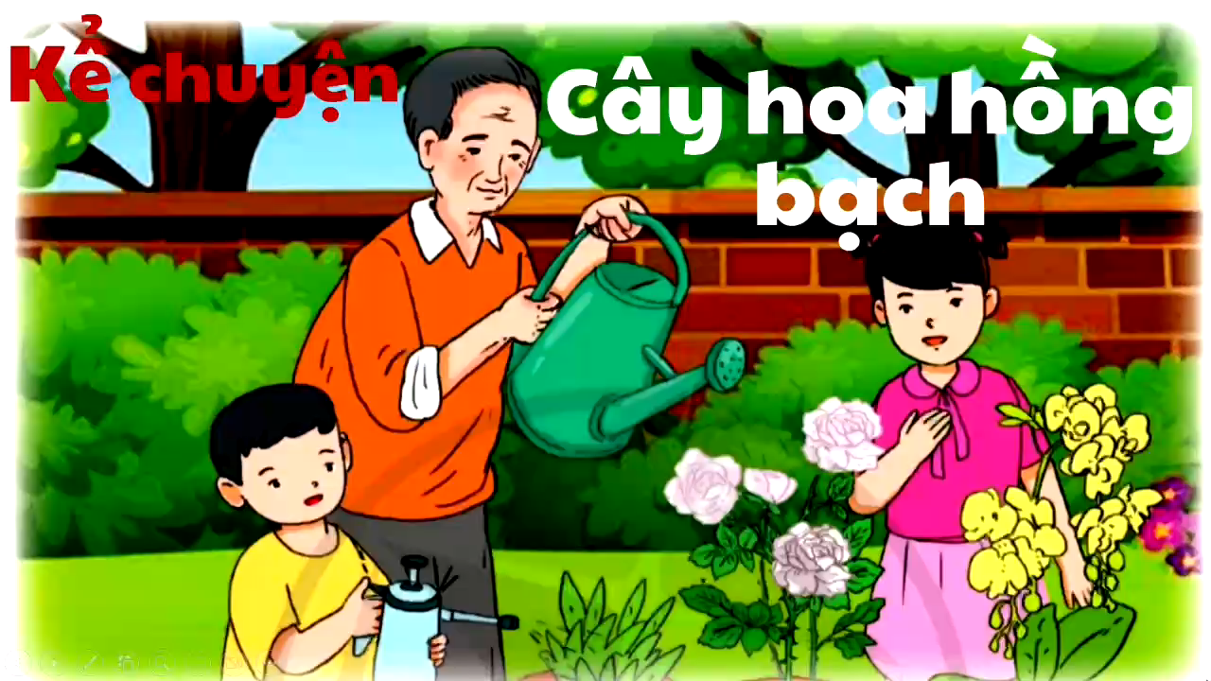

Slide 7

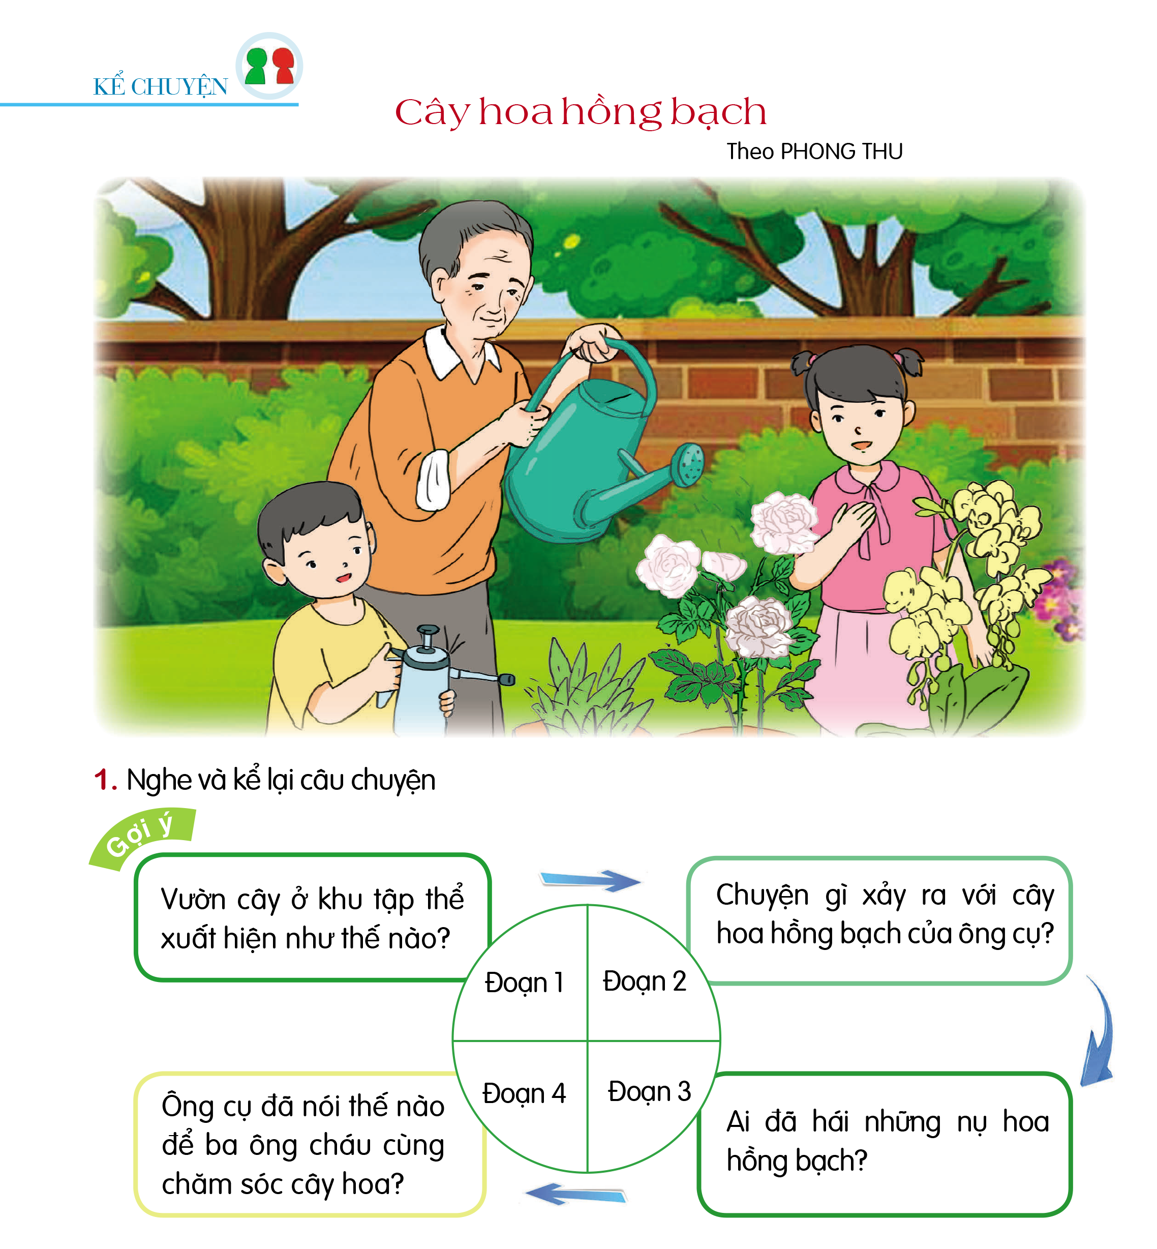
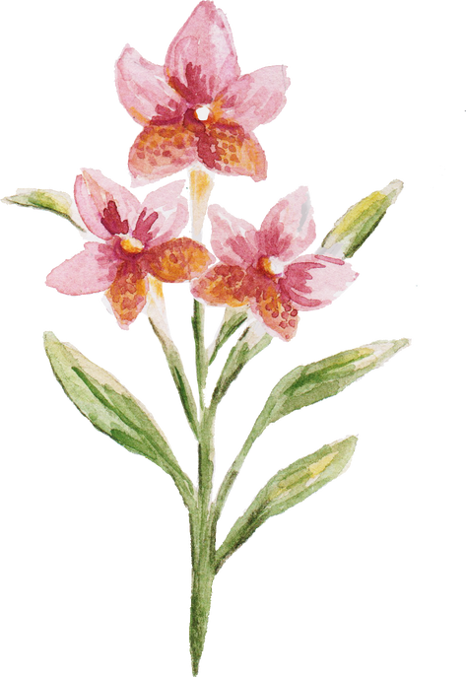
KỂ CHUYỆN
1. Ở khu tập thể, tại dãy nhà B, tầng một, có một ông cụ đến ở cùng gia đình cô con gái. Mới chưa đầy tuần lễ ông đến ở, vạt đất đầy cỏ gấu trước nhà cô con gái đã biến thành một vườn cây nhỏ. Trong vườn có một cây hoa hồng bạch, hoa to bằng cái chén, trắng muốt, thơm ngát. Ông cụ sớm chiều tưới bón, chăm chút cho cây hoa. Dễ đến hơn tháng sau thì cây hoa đơm một loạt nụ.
2. Thế rồi, một buổi chiều ra tưới cây, ông cụ thấy thiếu hai nụ hoa to sắp nở. Ai đó đã bẻ ngoéo cả cành hoa. Ông lắc đầu, xót xa vuốt lại cái cành mảnh mai.

Slide 8
KỂ CHUYỆN
3. Mấy bữa sau, ông cụ vừa đi khỏi nhà khoảng năm phút, thi hai cô cậu khoảng bảy, tám tuổi vạch rào chui vào vườn. Cậu bé vừa đưa tay vặt cái nụ hoa to nhất thi ông cụ đi về. Cả hai đứng sững tại chỗ.
4. Ông cụ vui vẻ:
- Các cháu nhổ cả cây rồi đem về nhà đi, khỏi phải hái hoa của ông.
Hai cô cậu ở ra:
Sao thế ạ?
Ông giả tủm tim cười:
- Nếu ngại mang cây về, thì mấy ông cháu minh trồng chung vậy. Chiều chiều, các cháu đến đây tưới cây với ông. Lúc nào nụ hoa nở, ông cho mỗi cháu một bông. Được không?
Từ hôm ấy, cây hoa hồng bạch của ông không bị bẻ nụ nữa. Và cậu bé kia lại là người chăm tưới cây nhất.

Slide 9
02
KỂ CHUYỆN

Slide 10

KỂ CHUYỆN

Slide 11
03
TRAO ĐỔI VỀ
CÂU CHUYỆN

Slide 12
TRAO ĐỔI VỀ CÂU CHUYỆN
a) Theo em, hành động của hai bạn nhỏ đáng chê trách ở điểm nào?
b) Ông cụ nói gì khi bắt gặp hai bạn nhỏ bẻ nụ hoa hồng?
c) Cách ứng xử của ông cụ đã giúp hai bạn nhỏ thay đổi như thế nào?
d) Qua câu chuyện, em rút ra được bài học gì?

Slide 13
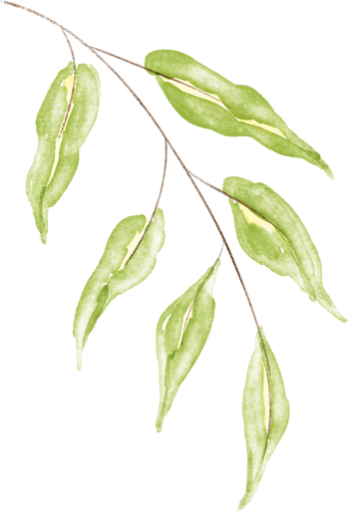





TRAO ĐỔI VỀ CÂU CHUYỆN
a) Theo em, hành động của hai bạn nhỏ
đáng chê trách ở điểm nào?
Trả lời:
Hai bạn tự ý hái hoa của ông cụ khi ông cụ chưa cho phép.

Slide 14
TRAO ĐỔI VỀ CÂU CHUYỆN
b) Ông cụ nói gì khi bắt gặp hai bạn nhỏ bẻ nụ hoa hồng?
Trả lời:
Lúc đầu ông nói đùa rằng ông cho các bạn cả cây hoa hồng để khỏi phải hái hoa của ông.

Slide 15
TRAO ĐỔI VỀ CÂU CHUYỆN
c) Cách ứng xử của ông cụ đã giúp hai bạn nhỏ thay đổi như thế nào?
Trả lời:
Hai bạn nhỏ lúc đầu rất sợ hãi, nhưng sau đó đã hiểu ra cái sai của mình và hằng ngày chăm sóc cây cùng với ông cụ.

Slide 16
TRAO ĐỔI VỀ CÂU CHUYỆN
d) Qua câu chuyện, em rút ra được bài học gì?
Trả lời:
Chúng ta cần tôn trọng tài sản của người khác, không được tự ý lấy đồ của người khác khi chưa được phép.

Slide 17
CỦNG CỐ, DẶN DÒ
LUYỆN TẬP KỂ LẠI CÂU CHUYỆN CHO
GIA ĐÌNH, NGƯỜI THÂN.
  CHUẨN BỊ, ĐỌC TRƯỚC NỘI DUNG
  CỦA BÀI ĐỌC 2: KỈ NIỆM XƯA.

Slide 18


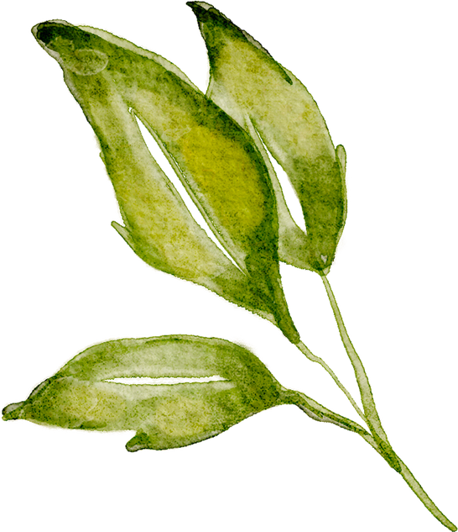



CẢM ƠN CÁC EM ĐÃ LẮNG NGHE,
HẸN GẶP LẠI!

